Slide 1
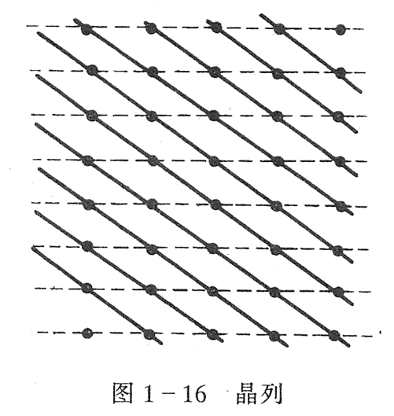
§1.3 晶列和晶面指数
一、晶列 （糖葫芦串）
晶列 —— 连接任意两个结点所形成的直线.
在某根晶列外的结点可作一些与原晶列平行的晶列.这些晶列的总和称为一族晶列.
晶列的概念是以格点组成互相平行的直线，再构成晶体.

Slide 2
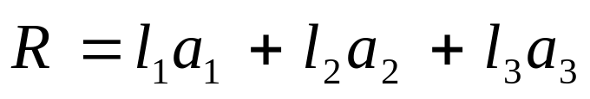






晶向
同族晶列中的晶列相互平行，并且完全等同，所以一族晶列的特点是晶列的取向.晶列的取向称为晶向.
晶向的表示法
对应于一个简约格矢量
( 、 、 为互质整数）
晶向记为 [ ， ， ].
[ ， ， ] 称为晶列指数.

Slide 3



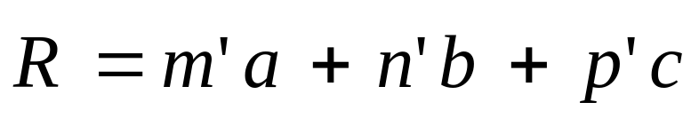
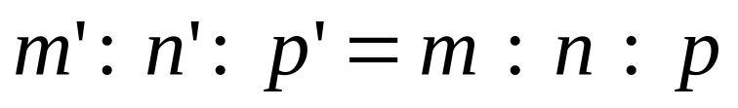
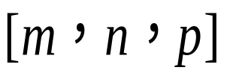
在结晶学中，以 、 、 为晶胞基矢，把 、 、 称为晶轴，结点的位矢可写成
n’ 、m’ 、p’ 不一定是整数，但乘上公倍数后，可得到一组整数n 、m 、p ，并有
称为晶列指数.

Slide 4
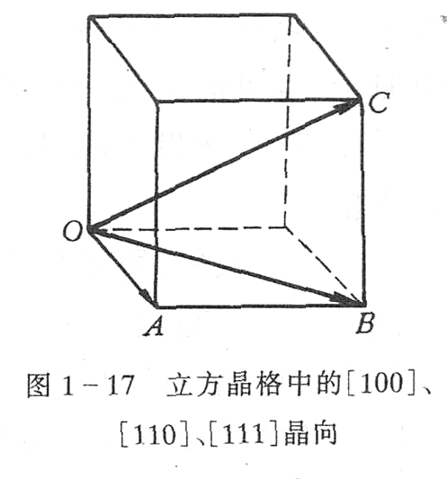
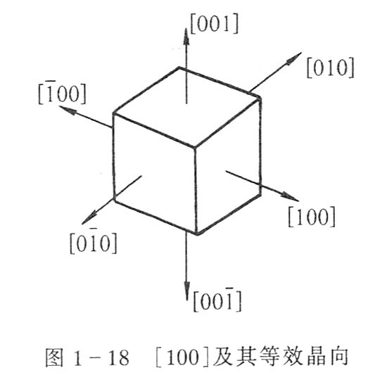
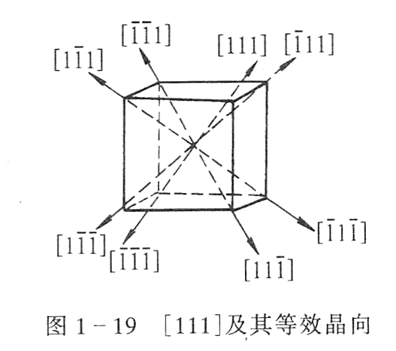
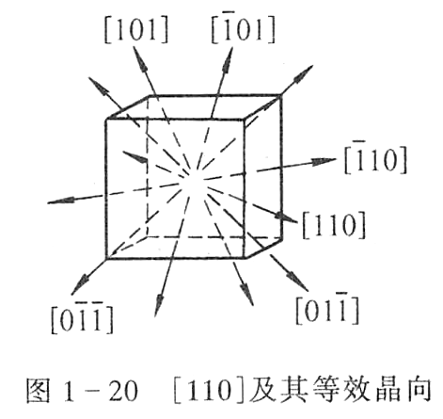

Slide 5
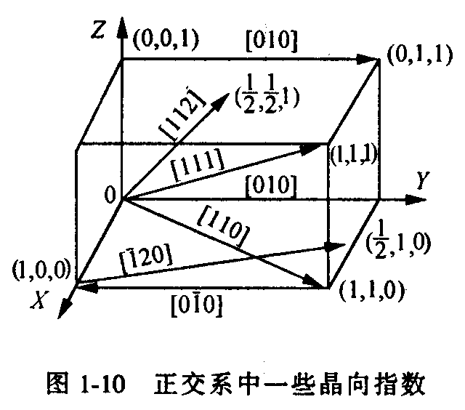
[-1/2, 1, 0]

Slide 6
二、晶面
晶面 —— 晶体内三个非共线格点组成的平面.
在一晶面外过其它结点作一系列与原晶面平行的晶面,可得到一组等距的晶面，各晶面上结点的分布情况是相同的.这组等距的晶面的称为一族晶面.
面间距——同族晶面中，相邻两晶面的距离.
晶面的概念是以格点组成互相平行的平面，再构成晶体.
常用密勒指数表示不同的晶面系.

Slide 7













以结晶学原胞基矢 、 、 为坐
标轴得到密勒指数.
确定密勒指数的步骤：
1）选任一结点为原点，作 、 、 的轴线.
2）求出晶面族中离原点最近的第一个晶面在 、
、 轴上的截距 、 、 .
3）将 、 、 取倒数并化为互质整数 、 、
，则 即为密勒指数.
以原胞基矢量a₁,a₂,a₃为坐标系，决定的指数，称为晶面指数，标记为(h₁,h₂,h₃)

Slide 8
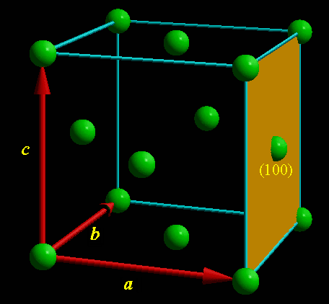
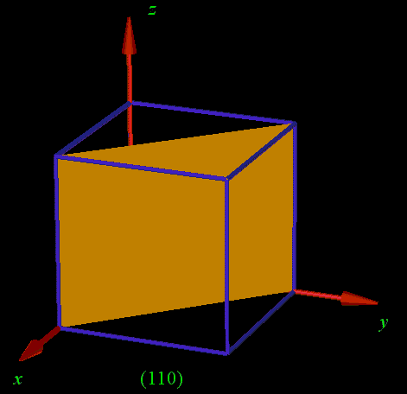
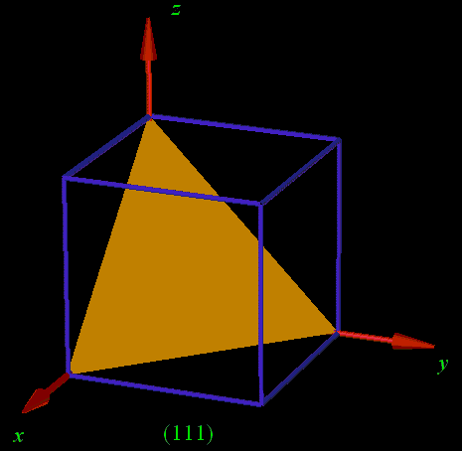
例：立方晶系的几个晶面
如果晶面系和某一个轴平行，截距将为无限大，所以相应的指数为0.简单立方晶格中一个晶面的密勒指数是和晶面法线的晶向指数完全相同.

Slide 9
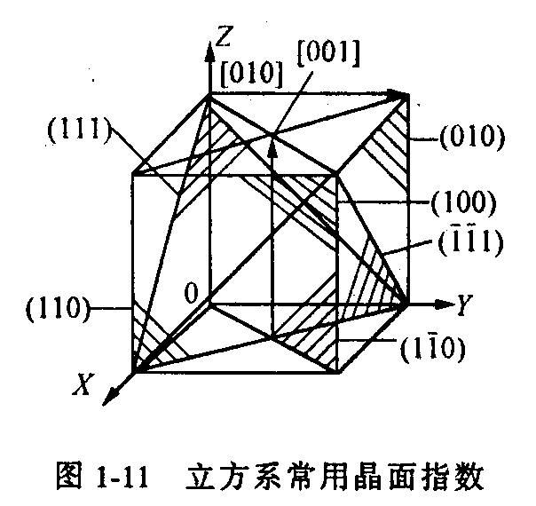
对立方晶系，具有相同指数的晶向与晶面垂直，如[010]⊥(010).
晶面指数完全反号，晶面相互平行.

Slide 10
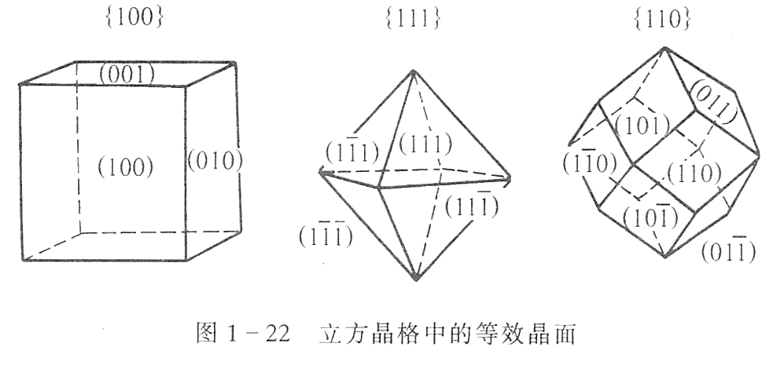
面体相对的两个面都是相互平行的，它们的晶面指数正好相反；八面体一个前面的晶面是(111)，与它相对的背面就是(1 1 1)；符号相反的晶面指数只是在区别晶体的外表面时才是有意义的.

Slide 11
面心立方或体心立方
对于布拉伐格子为面心立方或体心立方的晶格，在标志晶向、晶面时，常常并不是从晶格原胞的基矢出发，而是基于立方单胞的三个基矢，这时它们的晶向、晶面指数，实际上是借用了简单立方晶格的结果.
以金刚石晶格为例，立方单胞的体对角线方向，仍然称为[111]方向，与之垂直的晶面仍然称为(111)面.

Slide 12
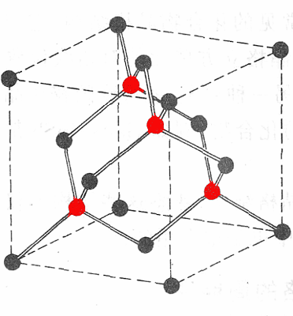
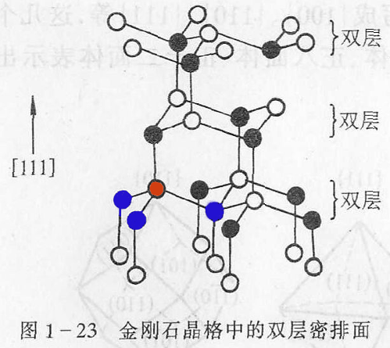
金刚石晶格(111)面
(111)面为一个双层密排面，双层面内部相互作用强，两个相邻双层面之间相互作用弱.
在晶体生长、晶面解理、化学腐蚀等情况下，表面往往有倾向成为(111)面的趋势.

Slide 13
§1.4 倒格子
一、倒格子的定义
二、倒格子基矢的性质
三、结晶学中的倒格子

Slide 14
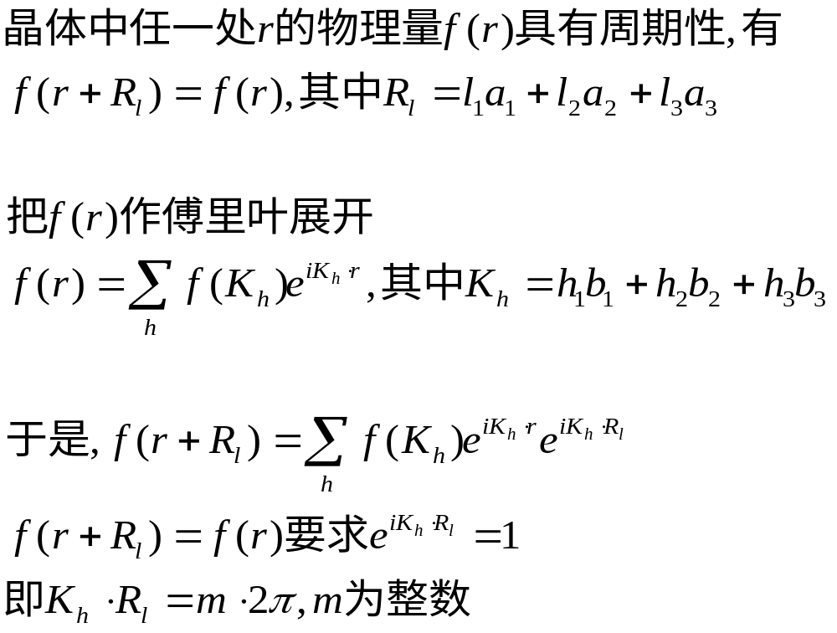
倒格子的起源：周期性排列晶格的傅里叶变换.
§1.4 倒格子

Slide 15

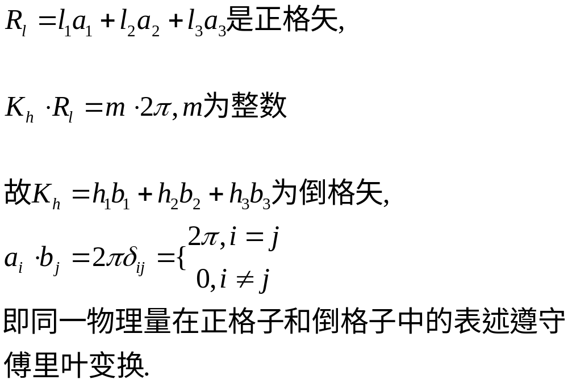

Slide 16
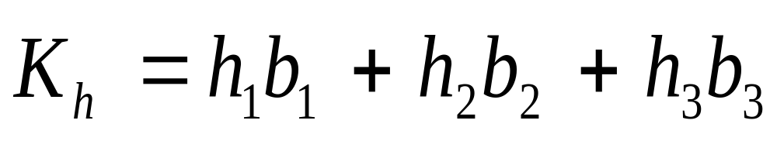
根据基矢量a₁,a₂,a₃定义三个新的矢量：
原胞体积
从数学上讲，倒易点阵和布喇菲点阵是互相对应的傅里叶空间.
倒易空间的格矢量：

Slide 17
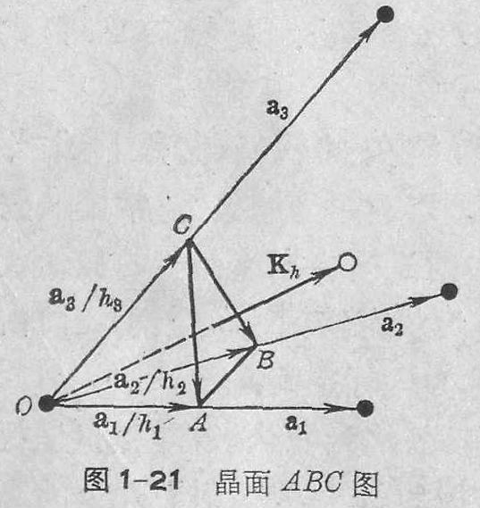
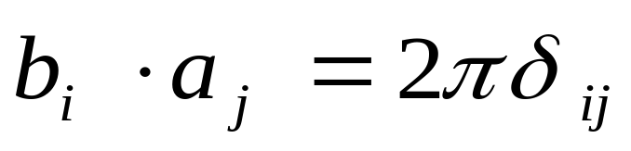
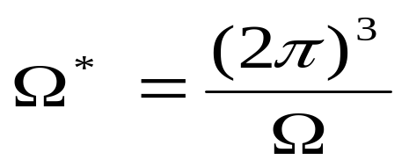

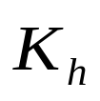
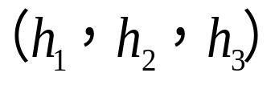
二、倒格子的性质
1、正倒格子基矢的关系
2、倒格子原胞体积是正格子原胞体积倒数的 (2π)³倍.
( 为倒格子原胞体积.）
3、倒格矢 是晶面指数为 所对应的晶面族的法线.

Slide 18
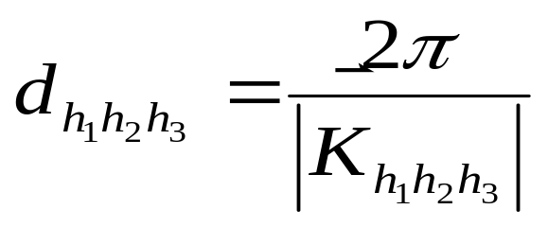
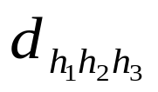

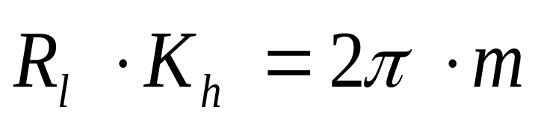
二、倒格子的性质
4、倒格矢 于晶面间距 关系为
5、正格矢 与倒格矢 的关系
（m为整数）
6、把晶格的一族晶面转化为倒格子中的一点，这在处理晶格的问题上有很大的意义，晶体的衍射是由于晶格和波的互相作用，一族晶面干涉的结果，在照片上得出一点.倒格点的平移可得出倒格子空间.
7、倒易空间点阵的规律性只决定于函数f(r)的周期性而与函数自身的具体形式无关.

Slide 19
推论：
1、如果有一矢量与正格矢点乘后等于2π的整数倍，这个矢量一定是倒格矢.
2、如果有一矢量与正格矢点乘后为一个没有量纲的数，这个矢量一定能在倒空间中表示出来.

Slide 20
归 纳
倒格子线度的量纲为[米]^{-1，}而波矢的量纲也是[米]⁻¹，故K_{h}是倒格矢，也可以理解为波矢，波矢常用来描述运动状态(电子在晶格中运动状态或晶格振动状态).
由倒格子所组成的空间可理解为状态空间(K空间)，而由正格子所组成的空间是位置空间或称为坐标空间.
光波通过光栅衍射的过程，其实质是把光栅从坐标空间(坐标域)变换到了状态空间(频率域)，晶体的X射线衍射照片上的斑点分布或图谱分布，一定程度上是晶体结构在状态空间的化身.
倒格子是晶格在状态空间的化身.

Slide 21
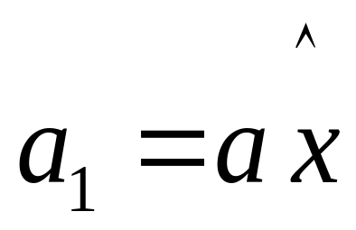
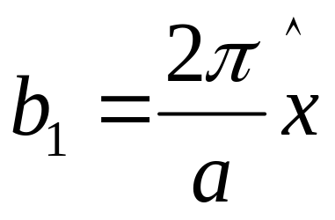
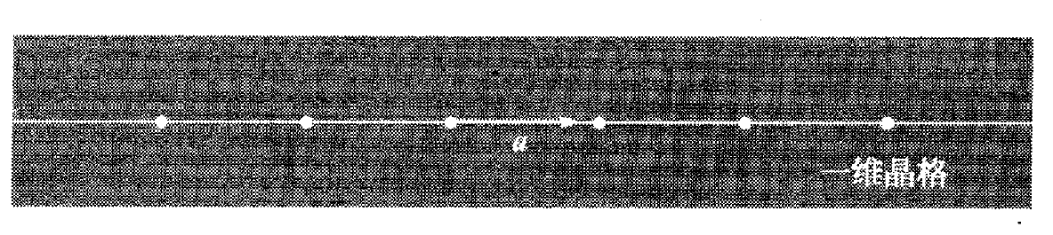
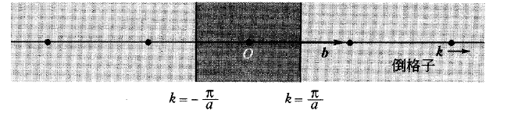
§1.5 Brillouin区
倒易空间点阵的只决定于函数f(r)的周期性而与函数自身的具体形式无关.
一维晶格倒格子

Slide 22
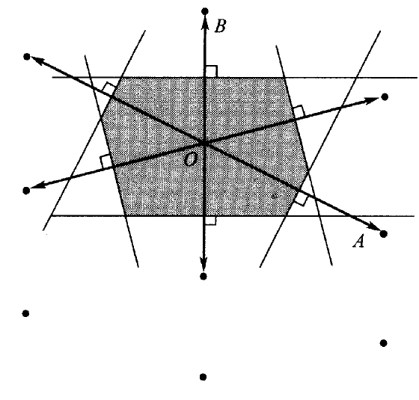
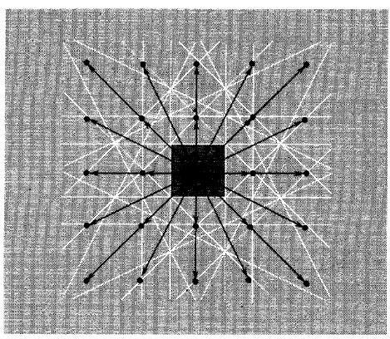
Brillouin区作图方法
取某一倒格点为原点，作所有倒格矢G的垂直平分面,这些平面将把倒格子空间分割成许多包围原点的多面体,其中离原点最近的多面体区域为第一Brillouin区,次近的多面体与第一Brillouin区表面间的区域为第二Brillouin区,其它以此类推.各布里渊区体积相同.
维格纳-赛茨原胞

Slide 23
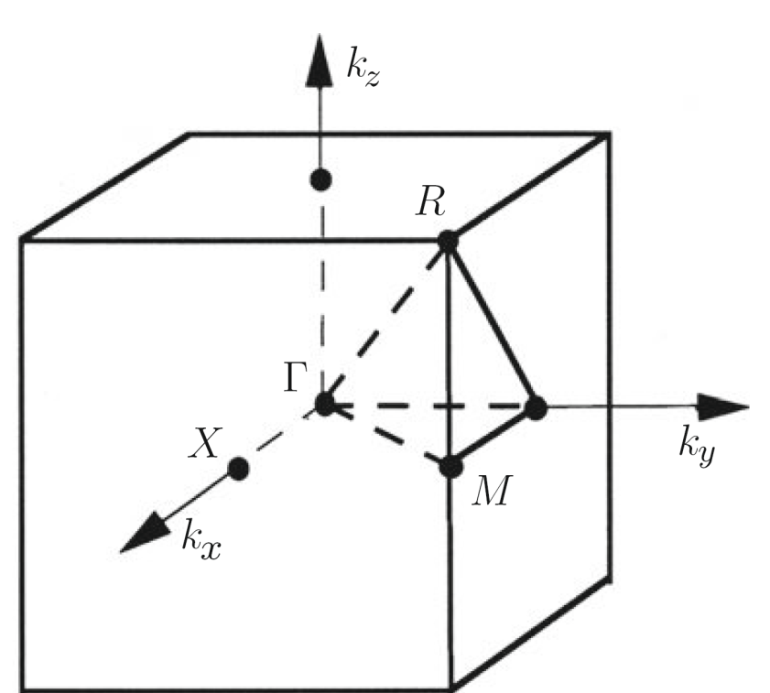
简单立方倒格子
原胞体积

Slide 24
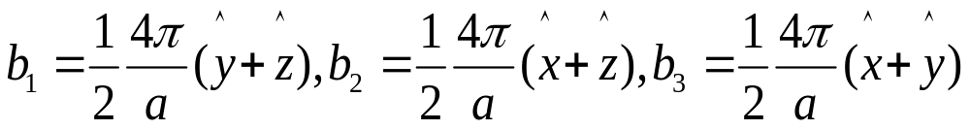
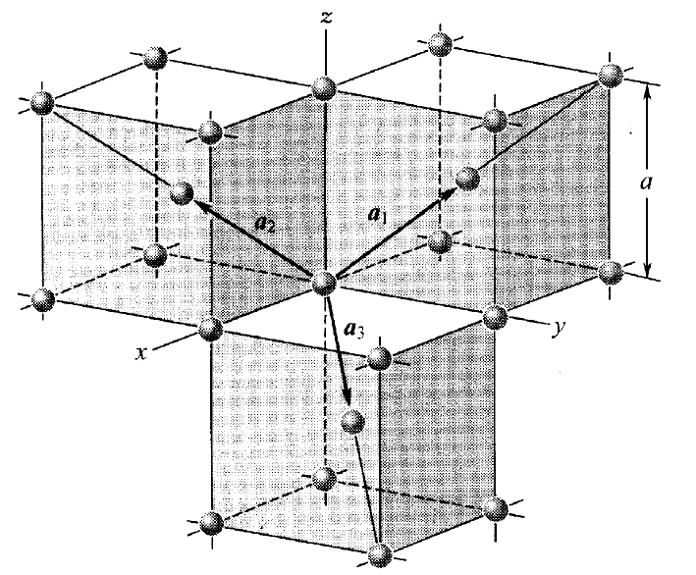
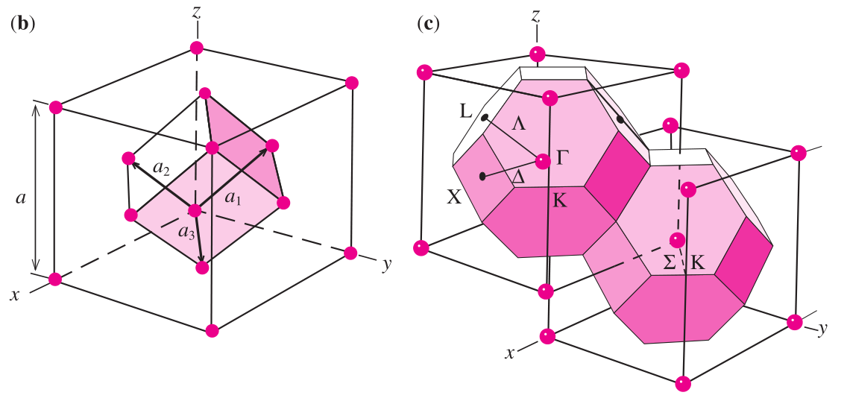
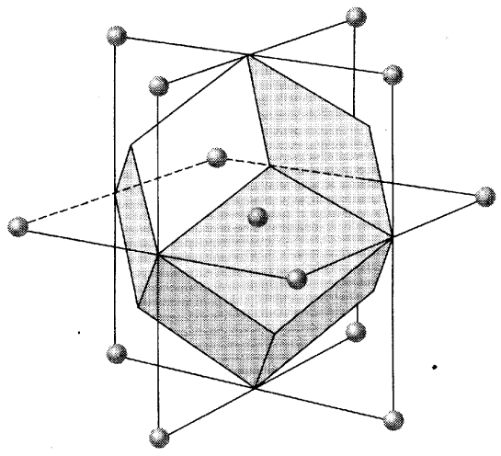
体心立方倒格子
原胞体积
C
G
B
C
G
F
F
E
E
D
D
A
A

Slide 25
面心立方倒格子
原胞体积

Slide 26
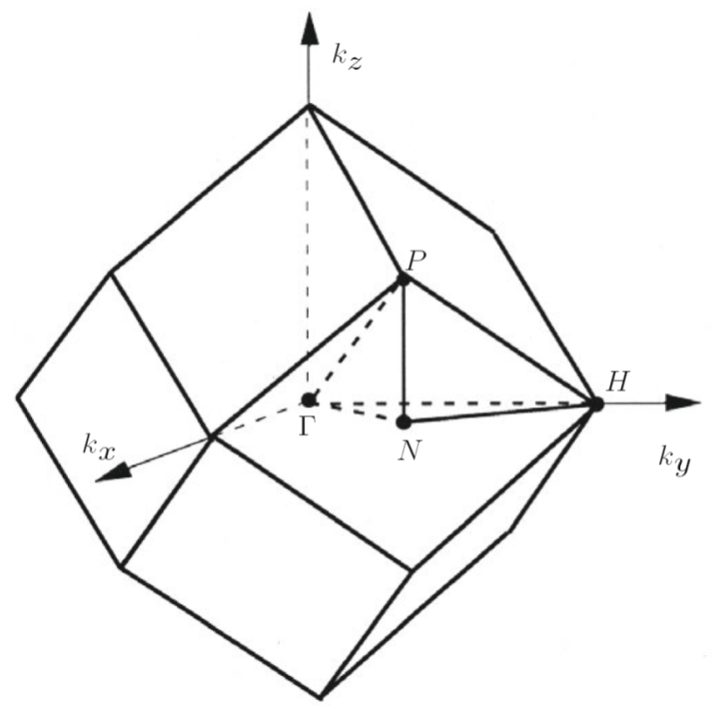
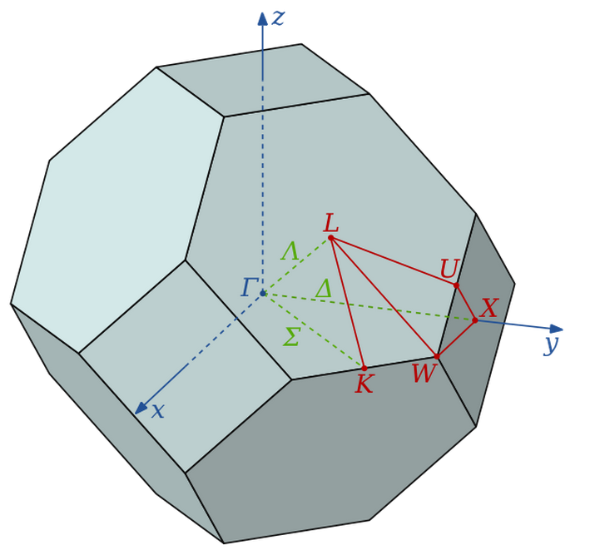
第一布里渊区高对称点及方向

Slide 27
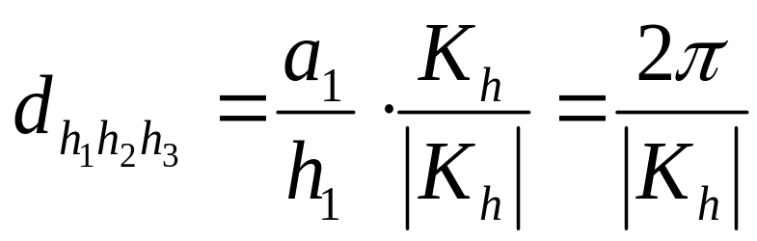
K_{h}
a₁/h₁

